Slide 1

Spark Workshop
İstanbul Spark Meetup
Şafak Serdar Kapçı

Slide 2
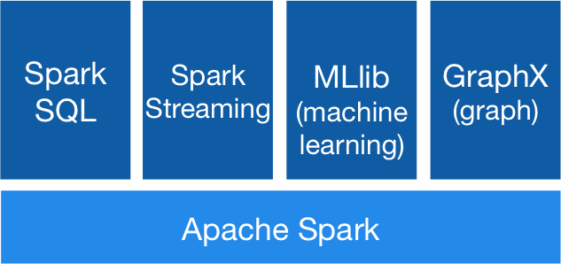
Spark Nedir?
Hızlı, çok amaçlı, küme bazlı bir sistemdir.
In-memory çalışır.
Depolama olayını çözmez. Bu sebeple Hadoop ile beraber çalışır.
Özelikle yapay zeka uygulamaları için geliştirilmiştir.

Slide 3
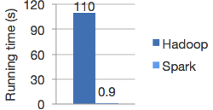
Spark Vs Hadoop
 | Hadoop | Spark
Depolama | Sadece Disk | In-memory veya Disk
Operasyonlar | Map ve Reduce | Tüm operasyonlar
Çalışma Şekli | Batch | Batch, İnteraktif, Akış
Programlama | Java | Scala, Java, R, Python
Logistic regression
Hadoop ve Spark

Slide 4
RDD nedir
Resilent
Elastik
Çabuk İyileşen
Kendini Çabuk Toparlayan
Distributed
Dağıtılmış
Dataset
Veriseti

Slide 5
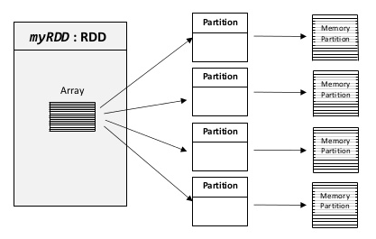
RDD nedir
Her bir partition verinin farklı alt kümeleridir.
Partitionlar clusterdaki nodelara atanır.
Ne kadar çok partition varsa o kadar paralelleştirme yapılabilir.
Bir kere tanımlandıktan sonra değiştirilemezler.
Bir sorun olduğunda yeniden inşa edilebilirler.

Slide 6
Transform - Dönüştürme
Dönüştürme operasyonları tarif gibidir. Herhangi bir aksiyon çağrılana kadar dönüştürme başlamaz. Böylece ne zaman ihtiyaç duyulursa dönüştürülme işlemine başlanır.

Slide 7
Action - Aksiyon
RDD lerin gerçekten işlem yapmalarını sağlarlar.

Slide 8
Lambda
En basit anlatımı ile bir fonksiyonu tanımlamadan fonksiyonu kullanmanın yoludur.
Örneğin sumAll diye bir fonksiyon tanımlayabiliriz:
def sumAll(a,b):
return a+b
Veya kullandığımız yerde (lambda a,b:a+b) diyebiliriz.

Slide 9
Dikkat edilecek noktalar
Data boyutunu bilmiyorsanız collect yapmayın yerine take(n) kullanın.
groupBy dan kaçının onun yerine reduceByKey kullanın.
Geri döndürdüğünüz verinin boyutundan mutlaka ama mutlaka emin olun. Eğer hafızasına sığmazsa programınız kırılacaktır.

Slide 10
Spark Kütüphaneleri
Spark SQL
Spark Streaming
MLlib (machine learning)
GraphX (graph)

Slide 11
Kurulum
https://github.com/sskapci/SparkWorkshop
Kurulum dosyaları /BigData/program klasörünün altında
Veriler ise /BigData/runtime klasörünün altında

Slide 12
Örnek Uygulama
CallerPython
CallerSql
Veritipi:
2015-04-01 07:14:35.553|2015-04-01 07:14:36.323|128016310|128478697|8|null
İlk alan Başlangıç Tarihi
İkinci Alan Bitiş Tarihi
Üçüncü Alan Aranan Id
Dördüncü Alan Arayan Id
Beşinci alan gözardı edilecek
Altıncı alan toplam süre

